Slide 1
답사일정표
일자 | 시간 | 이동/장소/주제 | 주요활동내용
11.15 (목) | 08:30~12:40 | 수원/학교⇒ 함평 | 특강: <민중의 땅 전라도>○○○ 교수 특강: <낭만을 찾아라> ○○○ 교수
 | 12:40∼13:20 | 중식: 한우육회비빔밥(함평) | 대흥식당(061-322-3953), 목포식당, 초록식당 등
 | 13:20∼15:00 | 함평 ⇒ 두륜산 | 특강: <사찰문화상식> ○○○ 교수
 | 15:00∼17:30 | 대흥사 | 사찰 답사 및 단풍 즐기기
 | 17:30~18:30 | 두륜산 ⇒ 목포
 | 18:30~19:30 | 석식: 꽃게장정식(인동주마을) | 목포시 복산길12번길 5 (061-284-4068)
 | 19:30~21:00 | 갓바위 인근 해안 산책 | 바다분수 쇼(20:00, 20:30)
 | 21:00~22:00 | 마리나베이 호텔 | 방 배정 및 공지 안내
11.16 (금) | 07:30~08:30 | 조식: 백반(이모식당) | 243-5040
 | 08:30~09:30 | 유달산 산책 | 특강:<이난영과 목포의 민중예술> (*** 교수)
 | 09:30~10:30 | 영화 1987 촬영지 | 추억의 사진 찍기(교목 대여) 어깨동무 2인 1조 찍기
 | 10:30~12:00 | 목포 근대사 역사관 | 특강: <목포의 근현대사> (### 교수)
 | 12:00~13:00 | 중식: 바지락 비빔밥(해촌) | 목포시 미항로 133 (061-283-7011)
 | 13:00~15:15 | 해양유물전시관,남농기념관 | 특강:<소치와 남농, 전라도의 예술> (*** 교수)
 | 15:15~16:20 | 남농기념관 ⇒ 영산포 | 황포돛배선착장
 | 16:30~17:40 | 영산강 | 돛단배 체험
 | 18:30~19:30 | 석식: 해물한정식 | 김근호 해물한정식 (061-283-5777)
11.17 (토) | 07:30~08:20 | 조식: 백반(돌집) | 061-243-3586
 | 08:20~10:20 | 목포 ⇒ 김제 금산사 | 특강:<금산사와 전라도 민중> (### 교수)
 | 10:30~12:00 | 금산사 | 사찰 답사
 | 12:00~13:30 | 중식: 돌게장 (063-548-8181) | 밥도둑게장마을2호점(김제시 금산면 모악로 460-5)
 | 13:30~14:30 | 김제 ⇒ 익산 미륵사지 | 특강:<미륵신앙과 전라도> (### 교수)
 | 14:30~16:00 | 미륵사지 | 사찰 답사
 | 16:00~19:00 | 미륵사지 ⇒ 학교/수원 | 석식: 왕갈비탕(이인휴게소) or 육개장(북오산 세교동)
1

Slide 2
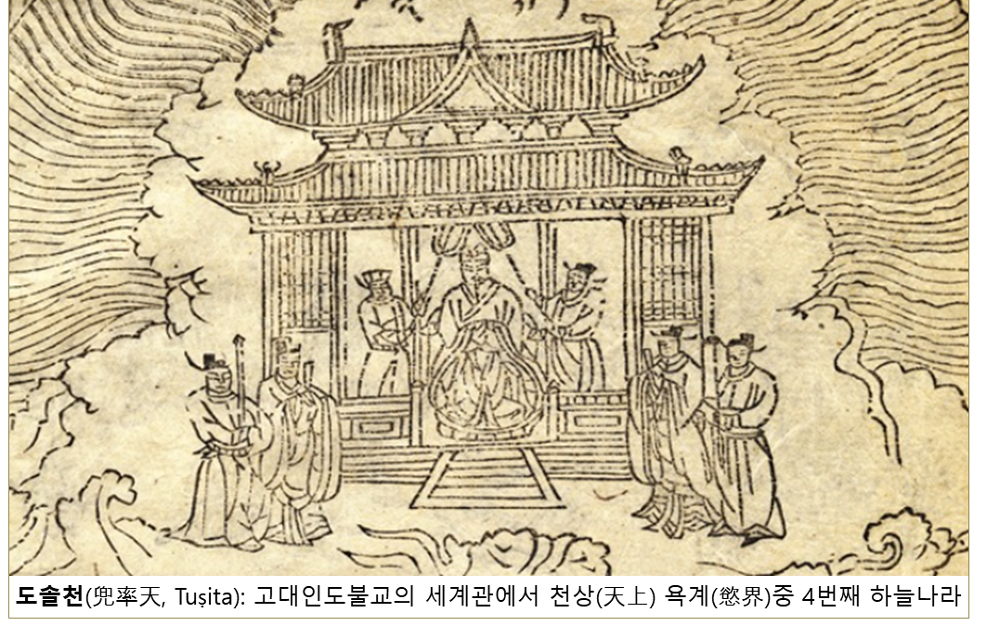
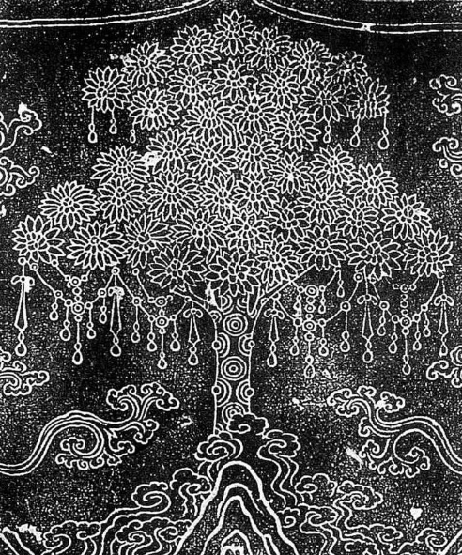
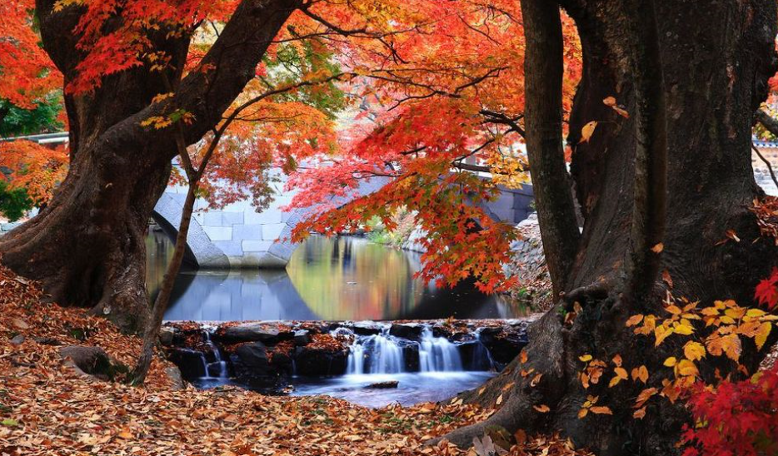
< 민중의 땅, 전라도 >
1. 미륵(Maitreya)
- 석가모니의 제자. 인도 바라나시 바라문 가문 태생.
- 미래에 성불(成佛)하리라는 석가모니의 수기(受記)를 받음.
- 현재는 도솔천(兜率天)에서 수행하며 천인(天人)들을 위하여 설법 중.
- 미래에 사바세계에 다시 태어나 용화수(龍華樹) 아래에서 성불할 것임.
- 3회의 설법(龍華三會)로 272억의 세상사람들을 교화할 것임.
용화수
선운사 도솔천
3

Slide 3
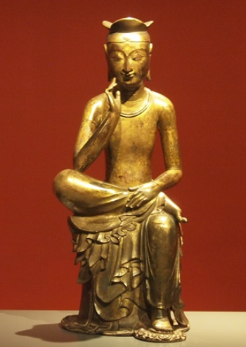
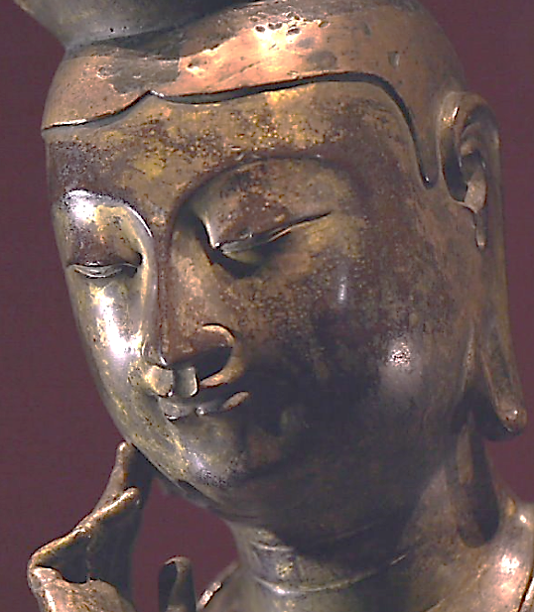
< 민중의 땅, 전라도 >
2. 미륵(彌勒) 신앙
<미륵삼부경>
- 상생(上生) 신앙: 한시 바삐 도솔천에서 미륵을 만나고자 믿는 신앙
- 하생(下生) 신앙: 한시 바삐 미륵이 사바세계에 강림하기를 믿는 신앙
- 성불(成佛) 신앙: 미래에 미륵의 설법으로 제일 먼저 성불할 것을 기원.
미래 예언적 성격
소승(小乘)에서 대승(大乘)으로
- 석가모니조차 구제하지 못한 중생들을 남김없이 구원해준다는 믿음
- 구원론적인 구세주의 현현을 갈망하는 일반 민중의 소망
- 사회 모순을 해결해주는 구세주로서의 미륵을 갈구함
- 이상적인 사회 복지를 제시해주는 존재를 소망하는 민중들의 염원 투영
- 사회 개혁 이념 제시
시공을
초월한
절대자의
위로
금동미륵보살
반가사유상
(국보 83호)
중생 구제를 위한 자비심을 품고 도솔천에서 먼 미래를 생각하며 명상하고 있는 미륵보살
4

Slide 4
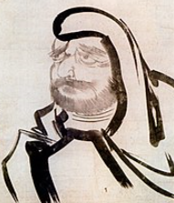
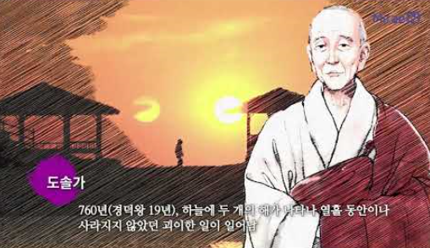
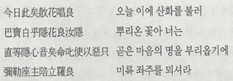
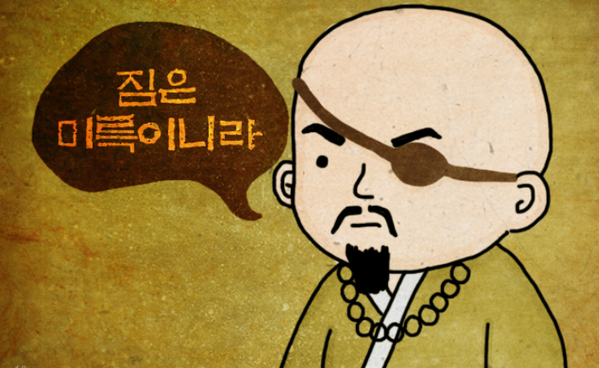
< 민중의 땅, 전라도 >
3. 한국의 미륵신앙
중국 불교
- 미륵 신앙이 먼저 유행
- 관세음보살 & 아미타불의 정토 신앙으로 대체
- 지식인 중심으로 선(禪) 사상 유행
(초조初祖 달마達磨부터 육조六祖 혜능慧能까지)
- 만당(晩唐) 무종(武宗)의 불교 폐지
- 삼도합일(三道合一): 유교/불교/도교, 하나가 되다?
고구려
- 전진(前秦)의 왕 부견(符堅), 순도(順道)를 파견하여 고구려에 불교 전파
- 부견은 미륵 신앙자. 출토 유물 통해서 고구려 미륵신앙 흔적 발견
신라
- 신라 최초의 절인 흥륜사(興輪寺)의 주불도 미륵불
- 화랑(花郞): 미륵신앙의 이상세계를 신라사회에 구체적으로 역사화 시도
- 김유신의 낭도 = 용화향도(龍華香徒)
후고구려
- 궁예(弓裔): 미륵 자처. 관심법
5

Slide 5
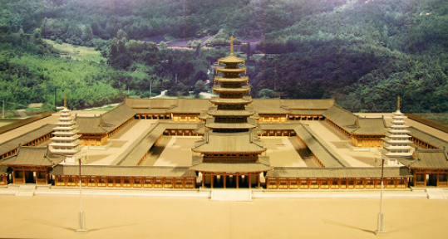
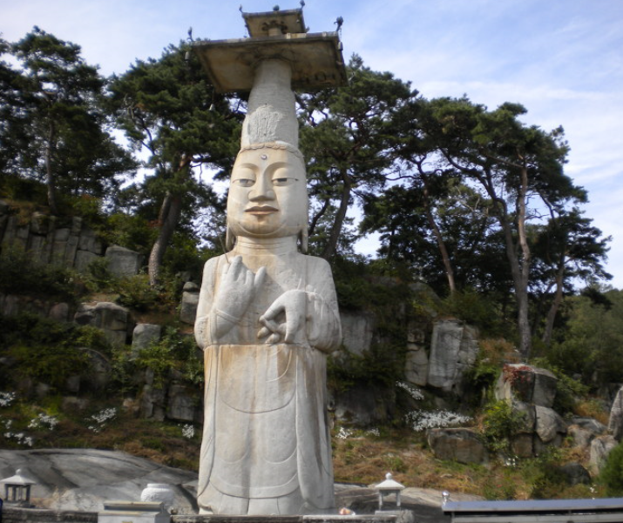
< 민중의 땅, 전라도 >
4. 미륵신앙과 전라도
- 전라도, 세계에서 가장 미륵신앙이 성행한 곳. 그 이유는?
- 백제 시대부터 널리 흥성
창건 당시의
익산 미륵사
(추정도)
백제 무왕, 익산에 동양 최대의 미륵사 창건.
왜 부여가 아니라 익산? 새로운 이상 국가의 희망 프로젝트
- 고려 광종 시기 혜명(慧明),
논산 은진면에 관촉사 창건.
- 고려 후기부터 조선 시대,
미륵 신앙은 민중 신앙(미신?)으로!
6
은진미륵석불(1006)
6

Slide 6
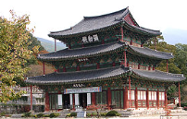
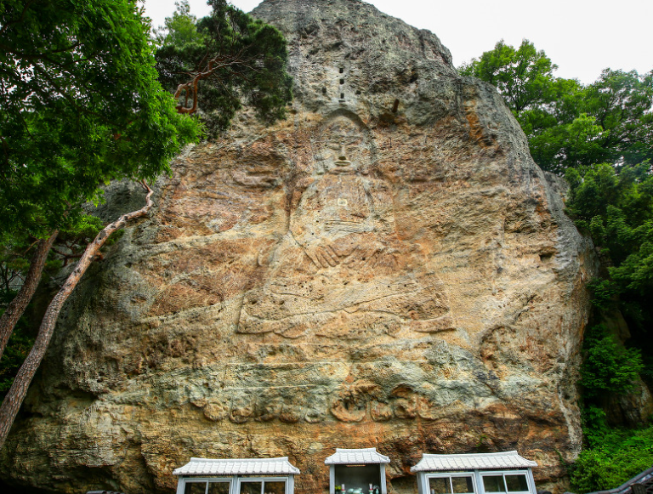
< 민중의 땅, 전라도 >
4. 미륵신앙과 전라도
김제 금산사 미륵전 (국보 62호)
- 금산사: 백제 법왕 2년(600)에 창건
- 미륵전:
현존 유일의 조선 중기 3층 건축물
인조 13년(1635)에 재건. 수차례 중수
조선 전라지역 미륵신앙의 중심지
- 증산교, 용화교 등 신흥종교의 숭배대상
- 증산(甑山) 강일순(姜一淳, 1871~1909)
“나를 보고 싶거든 금산사로 들어와서 미륵불을 보라.”
고창 선운산(도솔산) 선운사 도솔암 내원궁 마애미륵보살좌상
- 고려 시대의 조각. 배꼽에 미륵하생의 비결이 숨겨져있다는 전설
- 1892, 동학 접주 손화중, 비결을 꺼내들고 동학 농민혁명 주도
6
7

Slide 7
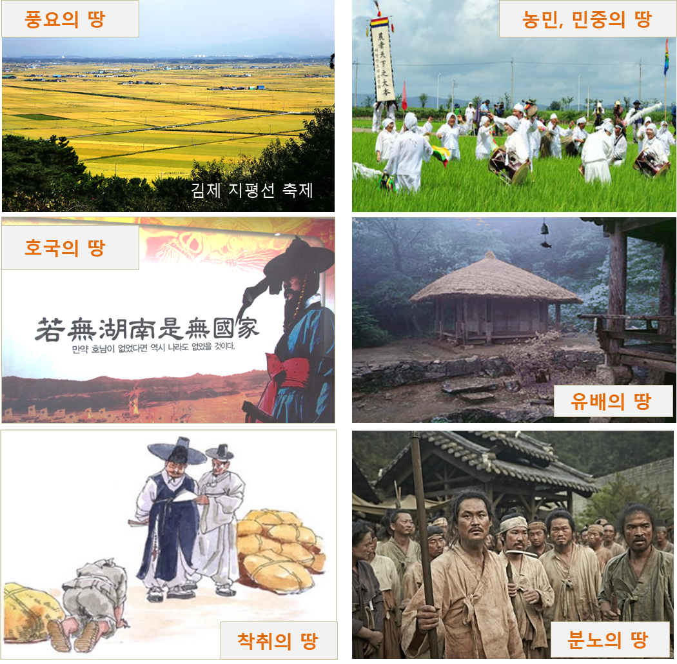
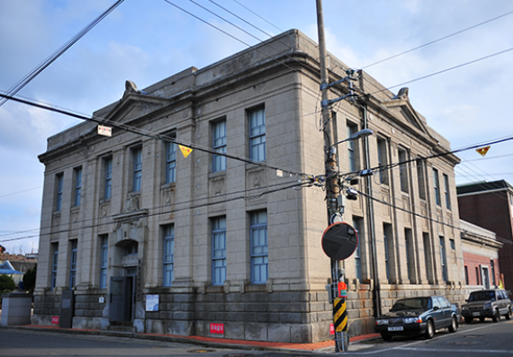
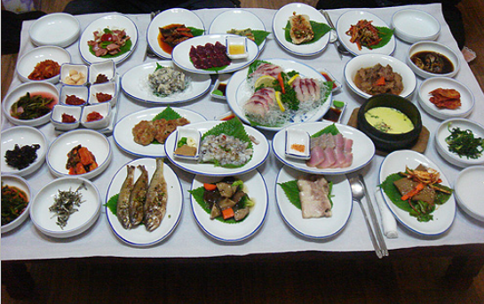
< 민중의 땅, 전라도 >
5. 미륵의 땅, 전라도의 특징
수탈의 땅
8
목포 동양척식회사 기념관
먹거리의 땅

Slide 8
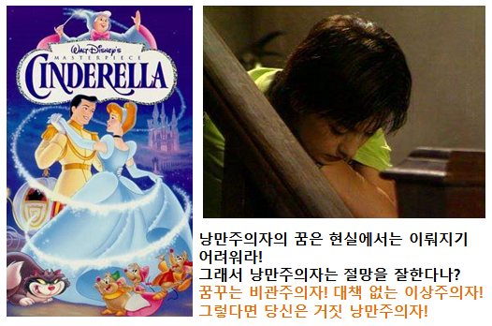
< 낭만을 찾아라 >
1. 낭만이란 무엇인가
( 1 ) 낭만(浪漫), 로만(魯漫) : Romance의 음역
1 ) 서구문예사조의 하나 :
18C말 영(英), 독(獨)에서 기원 ⇒ 유럽 전체에 파급된 문예 사조
2 ) 삶에 대한 인간의 기본적 생각의 틀, 또는 그 행동의 경향
( 2 ) 서구 낭만주의에서 말하는 ‘낭만’의 속성
1) 개성 : 개인적 특성 존중
① 전통에 대한 반항, 합리성에 의한 통제 거부
② 명말(明末), 공안파(公安派)의 ‘獨抒性靈’ ⇒ ‘수필(隨筆)’의 탄생
2) 감성 : 자유분방한 상상력,
그러나 현실에서는 실현되기 어려운 꿈…
* 실현되지 못할 이상 ⇒ 끊임없이 이어지는 절망과 비관!
* 낭만주의자 = 대책 없는 이상주의자?
수필의 시작은
명나라 문장가들의
반항 정신에서
6
10

Slide 9
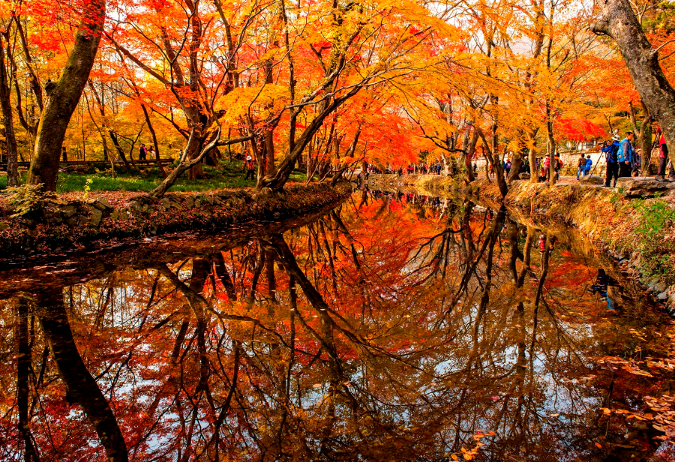
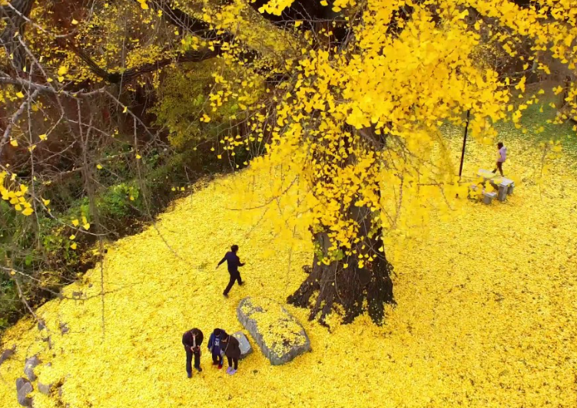
< 낭만을 찾아라 >
1. 낭만이란 무엇인가
( 2 ) 서구 낭만주의에서 말하는 ‘낭만’의 속성
3) 자연: 상상을 뛰어넘는 아름다운 풍광 * 루소, “자연으로 돌아가라!”
선운사 단풍
대흥사
단풍
6
11

Slide 10
< 낭만을 찾아라 >
3. 이백(李白)의 낭만
1) 존재의 비극에 대한 냉철한 인식에서 출발
2) 슬픔 속에서도 흥겨움의 요인을 찾아내라
3) 대자연에서 생명력을 얻어내라
4) 대자연의 일부가 되어 나의 삶을 관조하라
14

Slide 11
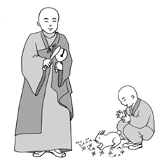
< 사찰문화상식 >
승려에 대한 이해
스님: 스승님의 준말
큰스님: 大師
라마, 달라이라마
<미션>
스님과 합장하며 사진 찍기
국사(國師): 나라를 대표하는 최고의 승려 호칭(고려)
왕사(王師): 덕망이 높은 승려. 왕의 스승(고려)
- 마지막 왕사: 태조 이성계(李成桂)의 스승, 무학대사
조사(祖師): 한 종파(宗派), 또는 절을 세우고 그 종지를 주창한 승려
1) 종정(宗正): 조계종의 종통을 이어가는 최고의 승려
2) 총무원장(總務院長): 조계종의 종무 행정을 총괄하는 승려
3) 조실(스님): 선원(禪院)이 있는 사찰의 최고 원로 스님
· 방장: 선원, 강원(講院), 율원(律院) 등 불교의 수도 기구를 모두 갖춘 큰 사찰인 총림의 조실스님.
· 주지: 절의 행정과 운영을 총괄하는 승려
절에서는
합장(合掌)으로 인사하기
18

Slide 12
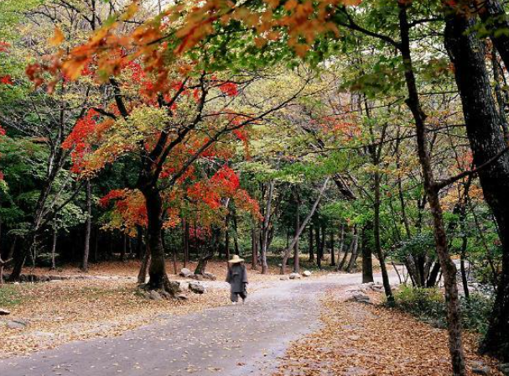
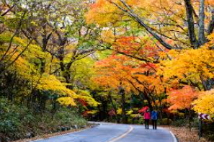
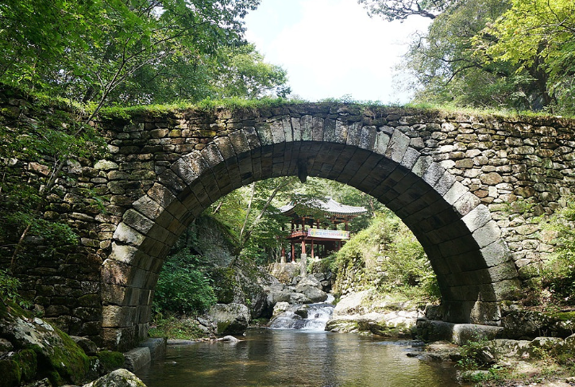
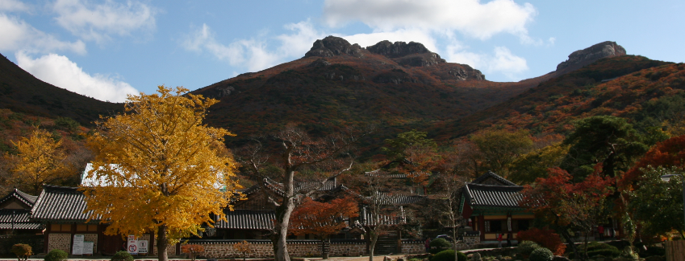
< 사찰문화상식 >
우리나라 절의 특색
1) 대부분 깊은 산속에 있다
* 산사: 세계자연문화유산
선암사 가는 길
대흥사 가는 길
2) 대부분 계곡을 건넌다
피안교(彼岸橋), 해탈교(解脫橋)
<미션>
대흥사 피안교는 어디에?
선암사 피안교와
가장 유사한 사진을 찍어라!
힌트: 가장 오래 된 여관, 유선관
선암사 피안교
* 절: 비로자나불(宇宙佛)과의 합일 장소. 쉬어감의 장소
20

Slide 13
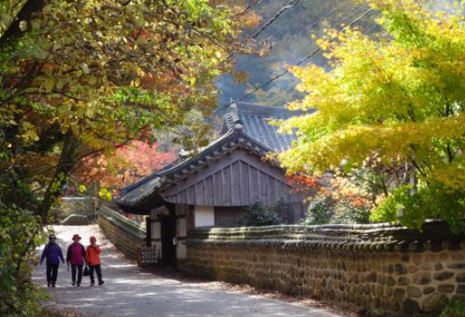
< 사찰문화상식 >
대흥사(大興寺) 가는 길
<5.18민주항쟁 사적지- 대흥사 여관터> 표지석을 찾아라!
'1980년 5.18 민중항쟁 당시 이곳 대흥사는 여관이 많아 5.18 시민들이 숙식을 해결하는 장소였다. 당시 시민들의 탑승 차량 7∼8대가 광주여관, 안흥여관(지금은 없어짐), 유선여관에 도착, 이곳 주민들의 적극적인 호응을 받았다. 이곳 주민들은 5월 22일 아침 광주로 향하던 시민들에게 김밥과 음료수 등을 지원하는 등 민주화 운동에 뜻을 함께 했다.'
힌트! 대흥사 입구 '해남군 도로명 관광안내도' 설치판!
우리나라에서 가장 오래된 전통여관은?
21

Slide 14
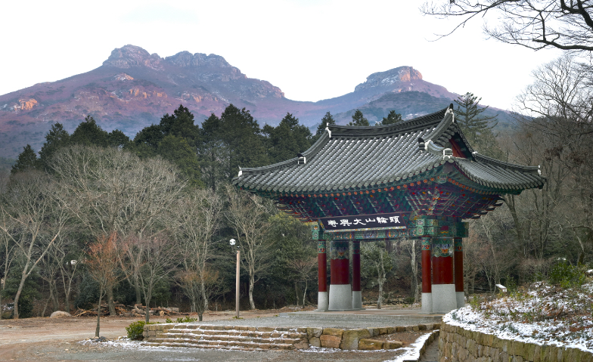
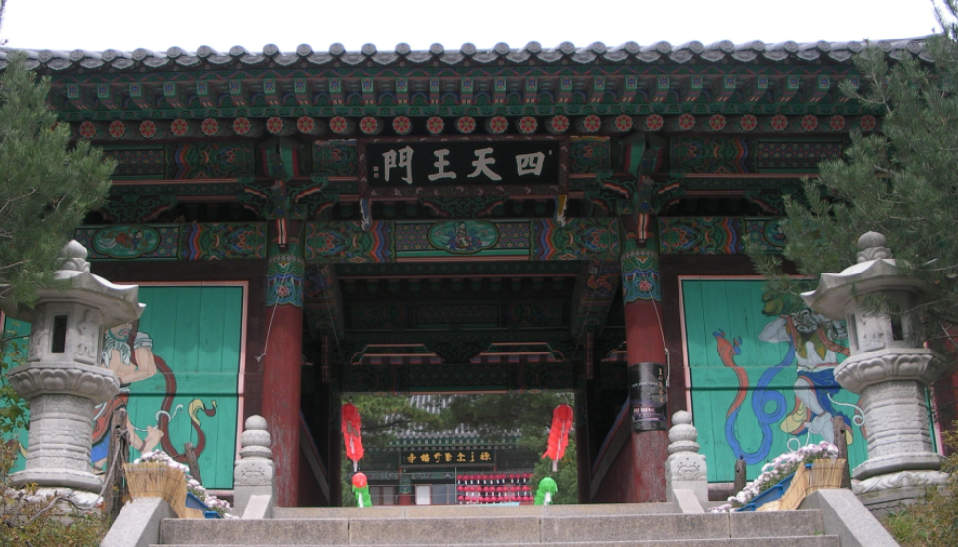
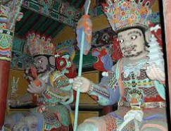
< 사찰문화상식 >
대흥사(大興寺) 가는 길
일주문(一柱門): 절의 정문
대흥사 일주문
수덕사 천왕문
사천왕문(四天王門): 절의 중문. 천왕문(天王門)
* 사천왕: 귀신의 왕(인도 민간신앙).
부처에게 귀의하여 불법을 지키는 수호신이 됨
대흥사 천왕문은 어디에?
대흥사 해탈문에서 사진 찍기!
금강문(金剛門), 해탈문(解脫門), 불이문(不二門)…
22

Slide 15
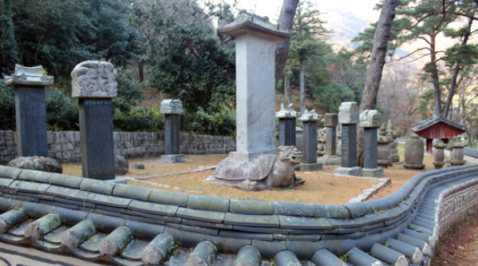
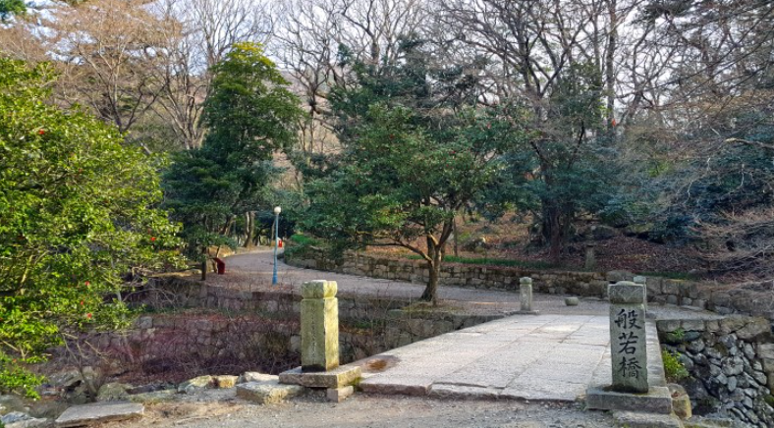
< 사찰문화상식 >
대흥사(大興寺) 가는 길
부도(浮屠): 그 절의 역대 큰스님의 사리를 모신 무덤
절의 입구나 뒤편에 세운다. 부도가 많은 곳을 부도밭이라고 한다.
대흥사 부도밭
1647년(인조25) 무렵에 세워진 것으로 추정되는 보물 1347호, 서산대사의 부도는?
대흥사는…
(옛 명칭: 대둔사)
대흥사 부도밭은 어디에?
서산대사 휴정(休靜)의 부도/ 유물 사진 찍어보기
풍담(風潭)스님부터 초의(草衣)스님까지 13분의 대종사(大宗師) 배출
만화(萬化)스님부터 범해(梵海)스님까지 13분의 대강사(大講師) 배출
반야교
般若橋
반야?
23

Slide 16
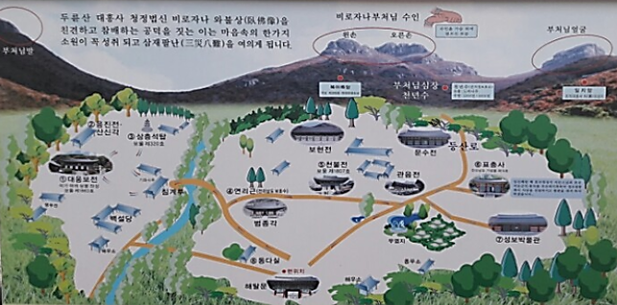
< 사찰문화상식 >
대흥사(大興寺) 소개
호국(護國)과 차(茶)의 성지
유네스코 세계문화유산
꽃잎에 겹겹이 둘러싸인 혈심(穴心)에 위치한 모란반개(牡丹半開)형의 터
별원
남원
북원
서산대사: “전쟁과 삼재가 미치지 못해 만년 동안 훼손되지 않는 터”
24
자유로운 가람 배치
답사 순서: 북원부터 남원, 별원으로!

Slide 17
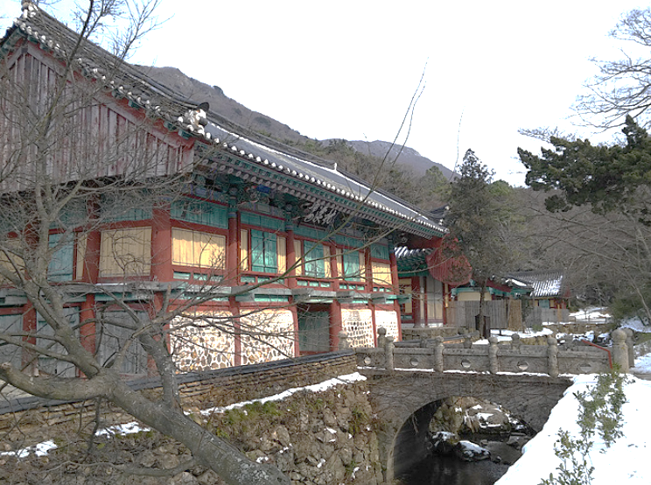
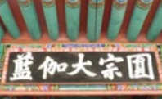
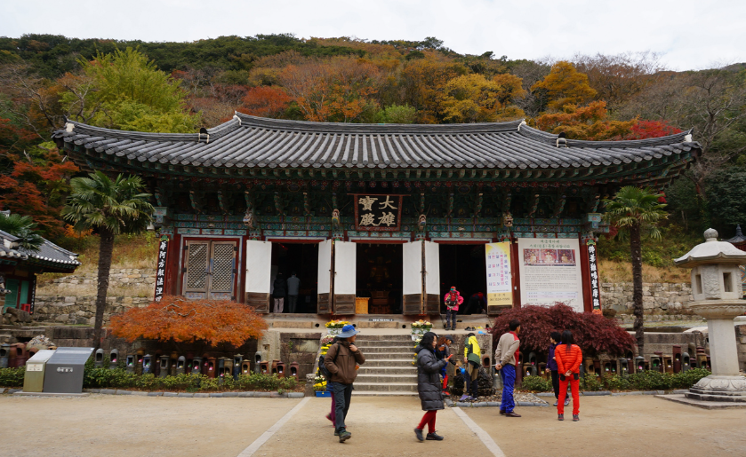
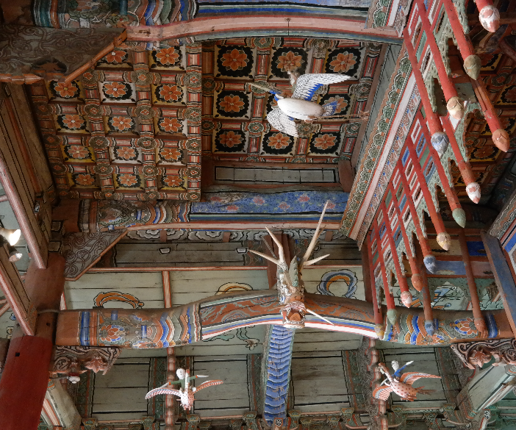
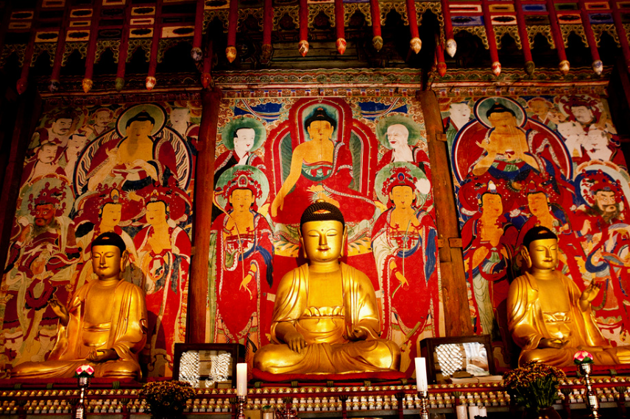
< 사찰문화상식 >
대흥사 북원 소개
침계루(枕溪樓)!
뒤로 돌아가면…
원종대가람(圓宗大伽藍)!
무슨 뜻일까? 누가 쓴 글씨일까?
저 다리 이름은? 그건 또 무슨 뜻?
모르면 스님께 물어보자!
대웅보전(大雄寶殿)
현판: 원교(員嶠) 이광사(李匡師, 1705~1777)의 글씨
추사(秋史)와 얽힌 이야기.
대웅전(大雄殿): 절의 중심건물.
본존불은 석가모니불.
협시보살은 보현보살과 문수보살.
대웅보전:
협시보살 대신에 아미타불과 약사여래
25

Slide 18
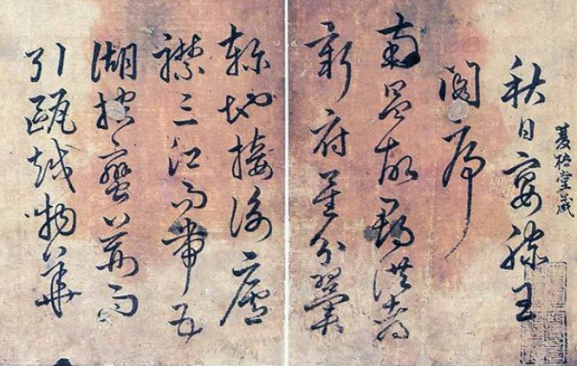
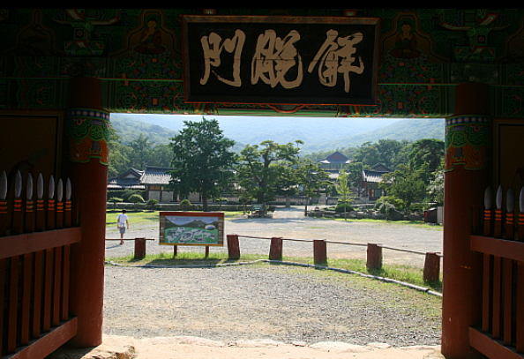
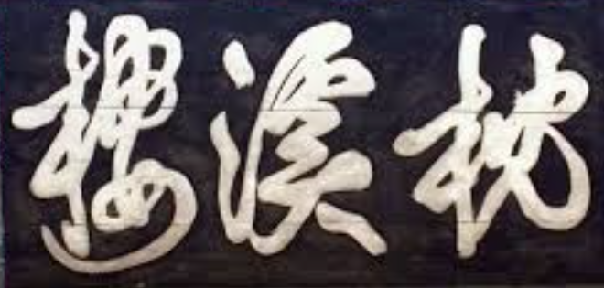
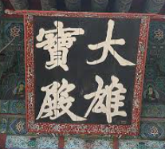
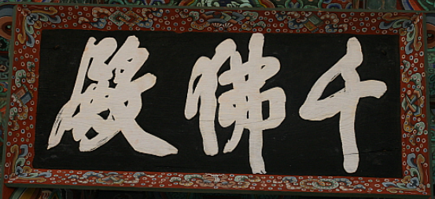
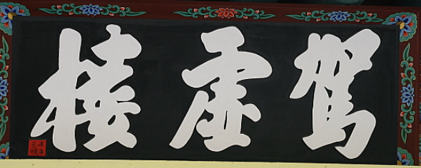
대흥사 소장 조선 명필들의 글씨
조선 전기 4대 명필
안평대군, 양사언, 김구, 한석봉
석봉(石峯) 한호
(韓濩; 1543~1605)
원교(員嶠) 이광사(李匡師,1705~1777) 현대한국학의 출발. 22년 유배
창암(蒼巖)
이삼만(李三晩, 1770~1845)
이광사의 제자
추사(秋史) 김정희(金正喜; 1786-1856) 55세에 제주 8년 유배생활 시작
예산 화암사
무량수각 편액
해사(海士) 김성근(金聲根; 1835~1919)
동학혁명 당시 전라관찰사. 이조판서, 법부대신, 한일합방 후 자작. 반민족친일행위자
대흥사 <응진당>, <백설당>, <명부전> 편액 글씨
26

Slide 19
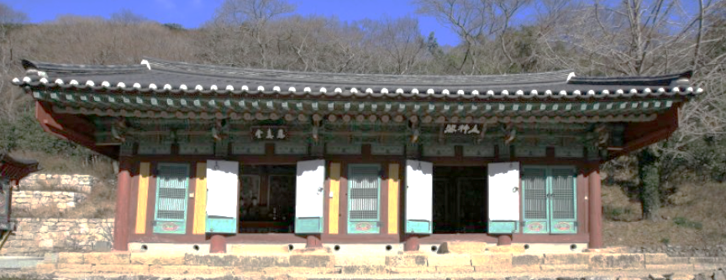
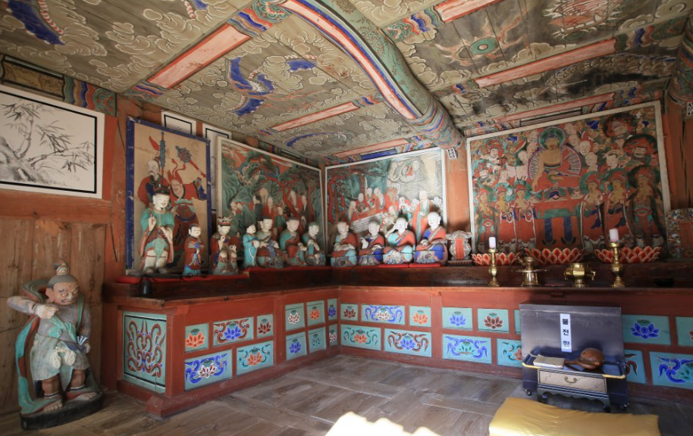
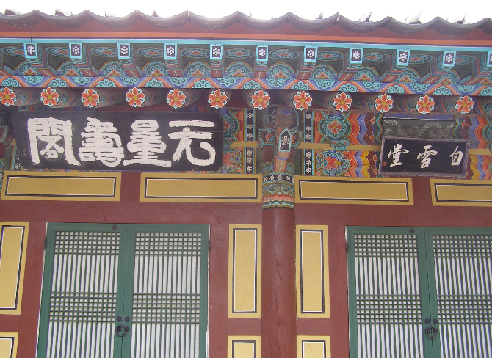
< 사찰문화상식 >
대흥사 북원 소개
응진당(應眞堂)
산신각(山神閣)
석가모니와 그 제자들인 나한(羅漢)을 모신 불당. 나한전이라고도 함.
한국토속신앙과 결합한 곳. 삼성각(三聖閣)이라고도 함. *각(閣): 민간신앙
응진당 내부
몇 명의 나한을 모셨는지 세어보자.
천장도 살펴보자!
백설당(白雪堂)
요사채 (신도들의 숙소)
<무량수각(無量壽閣)>은
추사(秋史) 김정희의 글씨.
무슨 뜻?
<응진당>, <백설당>, <명부전> 편액
해사(海士) 김성근(金聲根)의 글씨
27

Slide 20
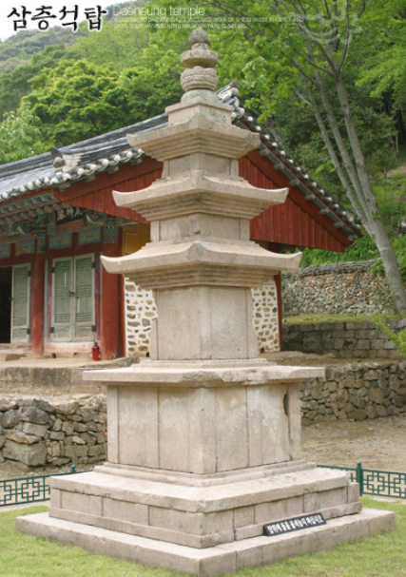
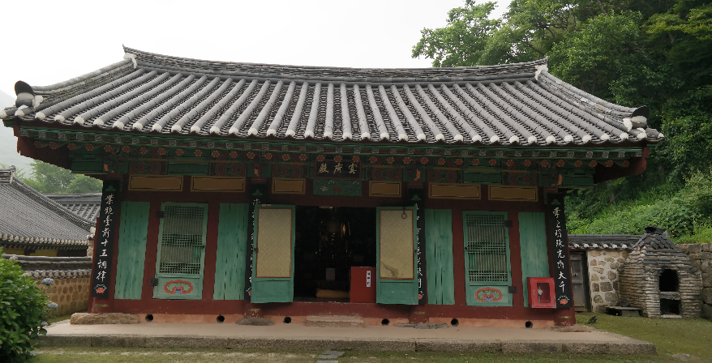
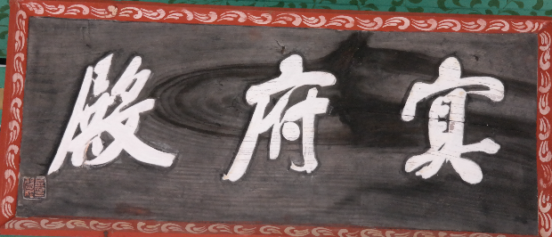
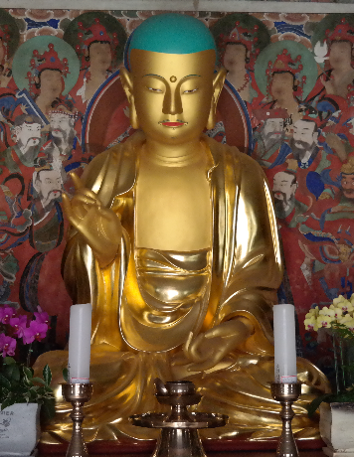
< 사찰문화상식 >
대흥사 북원 소개
탑(塔)이란?
- ‘무덤(stupa)’의 중국어 음역.
- 석가모니의 사리를 모시기 위해 세운 것.
- 최초: 석가모니의 사리를 8등분하여 8개의 탑(근본 8탑)에 안치.
- 기원전 3세기 중반, 인도 아쇼카왕이 전도를 목적으로 8만 4천 개의 탑에 분산 안치
- 석가모니의 가르침, 진리의 소재지를 상징
삼층석탑(보물 제320호). 통일신라 후기 추정. 자장율사가 석가모니 사리를 가져와 봉안했다는 전설 있음.
명부전(冥府殿)
명부(저승세계)를 묘사한 불당
불교식 장례가 거행되는 곳
별칭: 지장전(地藏殿), 시왕전(十王殿; 저승의 10대왕)
명부전(冥府殿) 편액은 누구 글씨?
* 머리에 두건을 쓰거나 삭발을 한 승려의 모습
(다른 보살들과 쉽게 구별)
* 자비의 상징:
지옥의 모든 중생을 구제하고 난 연후에
부처가 되겠다고 맹세
지장전 한 가운데 앉아있는 나는 누구일까요?
28

Slide 21
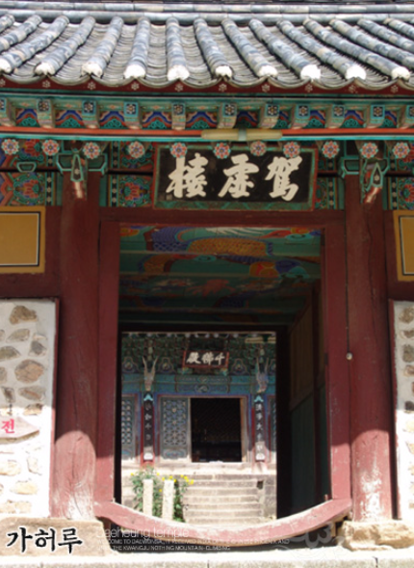
< 사찰문화상식 >
대흥사 남원 소개
가허루(駕虛樓)
남원(南院)의 정문
무슨 뜻?
누구 글씨?
구부정한 문설주를 주목하자
천불전(千佛殿)
남원(南院)의 중심 건물
보물 1807호. 1811년 중건.
무슨 뜻? 편액은 누구 글씨?
일로향실(一爐香室) 편액 사진 찍어보기
29

Slide 22
< 사찰문화상식 >
대흥사 별원 소개
표충사(表忠祠): 서산대사 휴정을 기리는 사당
<表忠祠>, <어서각(御書閣)> 편액은 정조대왕 글씨(1789)
밀양 표충사(表忠祠), 사명대사를 기리기 위해 1743년(영조 19)에 편액 하사
묘향산 보현사 수충사(酬忠祠), 1794년(정조 18)에 편액 하사
30
처영대사, 서산대사, 사명대사

Slide 23
서산대사와 대흥사의 인연은?
호국(護國)의 성지? 여기서 무슨 일이 있었길래?
꽃잎에 겹겹이 둘러싸인
혈심(穴心)에 위치한
모란반개(牡丹半開)형의 터
임진왜란,
6.25 전쟁에도
화를 당하지 않은 곳!
서산대사의 유언
“전쟁과 삼재가 미치지 못해 만년 동안 훼손되지 않는 터”
“나의 의발(衣鉢)을 이곳에 두어라. 불법이 크게 흥성할 것이다!”
한국불교의 선(禪)교(敎) 양파가 원종(圓宗) 하나로 만나 대흥하다!
31

Slide 24
서산대사와 대흥사의 인연 - 성보박물관
서산대사 유물(보물 1357호) 전시
서산대사가 쓰던 바루· 칠보염주 · 신발
승병을 이끌며 사용했던
승군단 표지, 소리나팔, 호패
서산대사에게 내려진
선조의 교지와 친서, 금 병풍 등
고려 후기의 탑산사 동종(보물 88호)
조선시대 양식의 태극무늬 동종
32

Slide 25
성은 장(張)씨이고 이름은 의순(意恂)이며 본관은 인동(仁同)이다. 법호는 초의(艸衣)이며, 당호는 일지암(一枝庵)인 초의선사(1786-1866)는 조선 후기의 대선사로서 우리나라 다도를 정립하신 분이다. 그래서 스님을 다성(茶聖)이라 부른다. 1786년(정조10)에 태어난 스님은 5세 때에 강변에서 놀다가 급류에 떨어져 죽을 고비에 다다랐을 때 부근을 지나는 승려가 건져주어 살게 되었다. 그 승려가 출가할 것을 권하여 15세에 남평 운흥사(雲興寺)에서 민성(敏聖)을 은사로 삼아 출가하고, 19세에 영암 월출산에 올라 해가 지면서 바다 위로 떠오르는 보름달을 바라보고 깨달음을 얻었다. 22세 때부터 전국의 선지식들을 찾아가 삼장(三藏)을 배워서 통달하였다.
다산 정약용(1762∼1836), 소치 허련(1809∼1892), 그리고 평생의 친구되는 추사 김정희(1786∼1856) 등과 폭넓은 교유를 가졌는데, 특히 추사와 함께 다산초당을 찾아 유배생활 하시는 24년 배의 정약용을 스승처럼 섬기면서 유학의 경서를 읽고 실학정신을 계승하였으며 시부(詩賦)를 익히기도 하였다. 물론 초의스님은 다산 선생님께 다선(茶禪)의 진미를 더하였을 것이다. 다산은 《동다기(東茶記)》를 쓰고 초의는 《동다송(東茶頌)》을 지으며 우리 토산차를 예찬하였으니 한국의 다도는 이렇게 두 분을 만나 중흥하게 된다.
초의스님의 사상은 선(禪)사상과 다선일미(茶禪一味)사상으로 집약되는데 특히, 그의 다선일미 사상은 차를 마시되 법희선열(法喜禪悅)을 맛본다는 것이다. 즉, 차(茶) 안에 부처님의 진리[法]와 명상[禪]의 기쁨이 다 녹아있다는 것이다. 그리하여 그는 "차의 진예(塵穢, 더러운 티끌 먼지)없는 정기(精氣)를 마시거늘 어찌 큰 도를 이룰 날이 멀다고만 하겠는가(榛穢除盡精氣入, 大道得成何遠哉)!"라고 하였다. 스님에게는 차(茶)와 선(禪)이 둘이 아니고, 시(詩)와 그림이 둘이 아니며, 시(詩)와 선(禪)이 둘이 아니었다.
명성이 널리 알려지자 대흥사의 동쪽 계곡으로 들어가 일지암을 짓고 40여년 동안 홀로 지관(止觀)에 전념하면서 불이선(不二禪)의 오묘한 진리를 찾아 정진하였으며, 다선삼매(茶禪三昧)에 들기도 하였다. 한국의 다경이라 불리는 《동다송(東茶頌)》을 지어 우리의 차를 예찬하고 다도의 멋을 전하였으며, 범패와 원예 및 서예뿐만 아니라, 장 담그는 법, 화초 기르는 법, 단방약 등에도 능하였다. 이는 실사구시를 표방한 정약용의 영향과 김정희와의 교유(交遊)에서 얻은 힘이라고 보고 있다. 1866년 나이 80세. 법랍 65세로 대흥사에서 서쪽을 향해 가부좌하고 입적하였다. 평범한 일생을 통하여 선(禪)과 교(敎)의 한쪽에 치우침이 없이 수도하고 중생을 제도하였다.
대흥사와 다산 정약용, 초의선사, 추사 김정희의 인연
초의(艸衣; 1786-1866): 속명, 장의순(張意恂). 조선 후기의 대선사.
우리나라 다도를 정립하여 다성(茶聖)이라 부른다.
5세 때에 급류에 휘말려 죽을 고비에 처했으나 지나가는 승려가 건져주고 출가를 권함
15세에 출가, 19세에 월출산에서 석양과 월출을 바라보며 깨달음을 얻었다고 함.
22세 때부터 전국의 선지식들을 찾아가 삼장(三藏)을 배워서 통달하였다.
다산 정약용, 소치 허련(1809∼1892), 평생의 친구인 추사 김정희와 깊은 교유.
동갑인 추사와 함께 다산초당을 찾아 24년 연상의 정약용을 스승처럼 섬김.
유학의 경서를 읽고 실학정신을 계승.
다선일미(茶禪一味), 다선일여(茶禪一如)
일지암에서 40여 년 동안 홀로 지관(止觀), 다선삼매(茶禪三昧)에 전념.
다산, 《동다기(東茶記)》. 초의, 《동다송(東茶頌)》: 한국 토산 차 예찬
초의선사의
다산초당도
270*195
33

